Slide 1
O MÍNIMO QUE VOCÊ PRECISA SABER SOBRE SERVERLESS COMPUTING

Slide 2

OLA!
Gabriel Prando
Engenheiro Backend (dev fudido)
Em qualquer rede com @gprando55

Slide 3
Serverless
Sem servidor, porém depende

Slide 4

O que é serverless computing? (computação sem servidor)

Slide 5
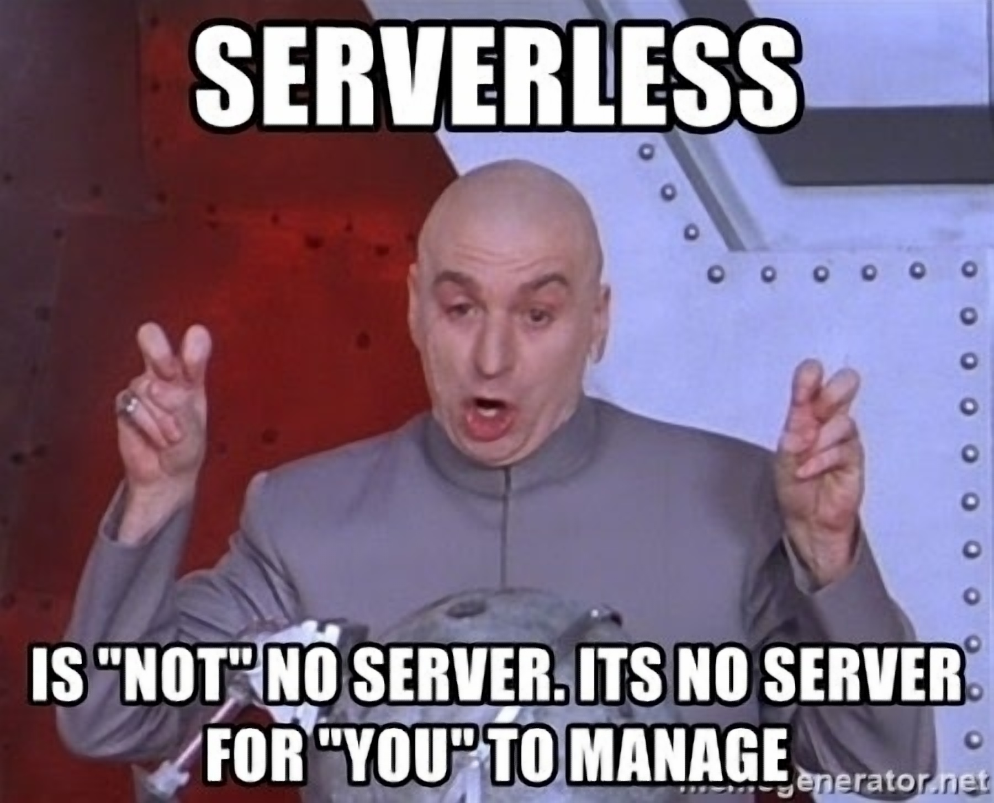

Slide 6
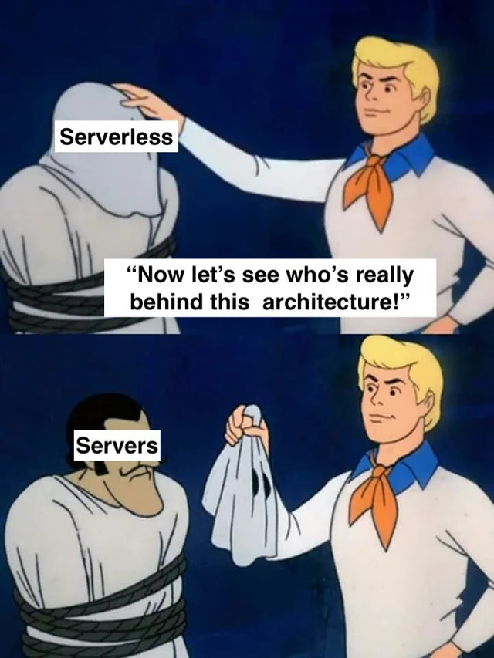
'Sem servidor' descreve a experiência.
Os servidores são invisíveis para o desenvolvedor, que não os vê, gerencia ou interage, mas eles existem sim.

Slide 7
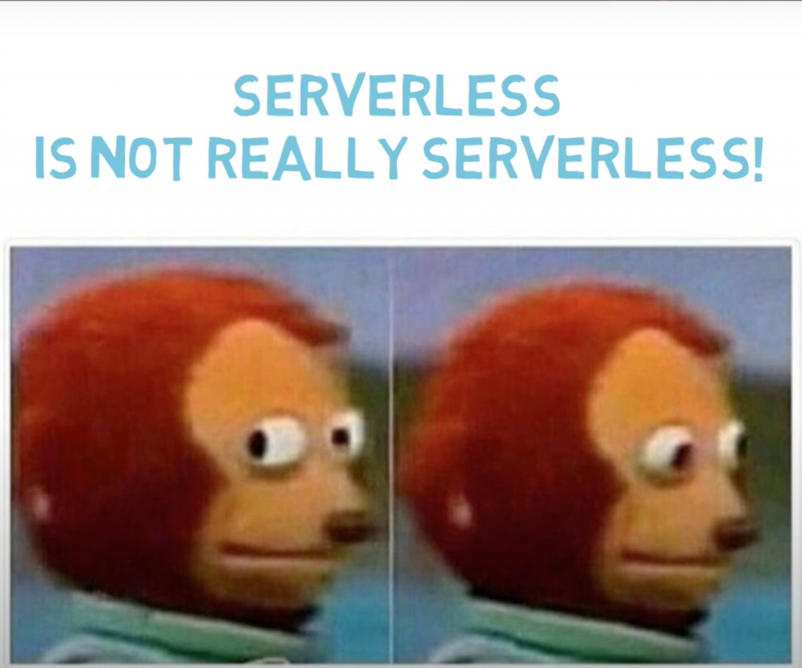

Slide 8
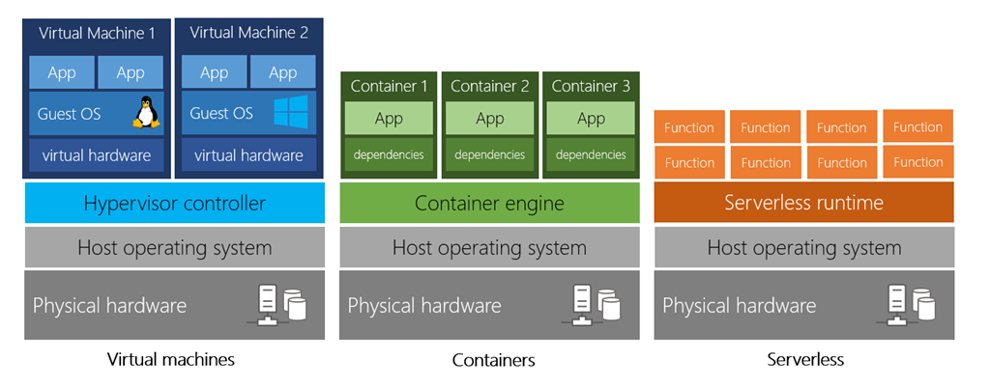
Serverless vs. PaaS vs. Containers vs. VMs

Slide 9
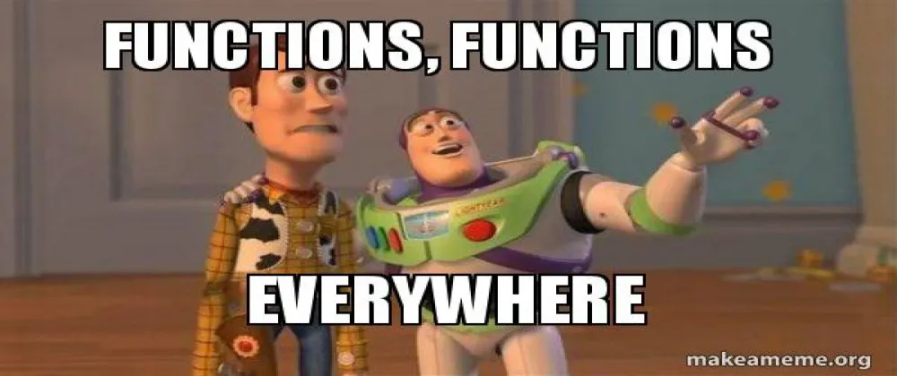

Slide 10
Arquitetura
Orientado a eventos / triggers
Código não gerenciado pela gente
Agnóstico a tecnologia
Pague somente pelo que usar
Mais fácil de desenvolver = mais tempo para pensar

Slide 11
Serverless vs. PaaS vs. Containers vs. VMs
Tempo de provisionamento
Milissegundos para serverless, versus segundos ou até horas para os outros modelos
Carga administrativa
Zero para serverless, médio a pesado para PaaS, contêineres e VMs.

Slide 12
Serverless vs. PaaS vs. Containers vs. VMs
Manutenção
Serverless e PaaS são gerenciadas 100% pelo provedor. Já
contêineres e VMs exigem manutenções significativas no SO, imagens de contêiners, conexões, etc.
Escala
Simples para Serverless, um pouco mais manual e complexo para os demais

Slide 13
Prós e contras
Olhar por outra perspectiva

Slide 14
Prós
Experiência de desenvolvimento
Pague pelo uso
Agnóstico a tech
DevOps simplificado
Desempenho
Visibilidade uso

Slide 15
Contras
Latência inaceitável para determinados aplicativos
Custos mais altos para cargas de trabalho estáveis ou previsíveis
Problemas de monitoramento e depuração
Aprisionamento do fornecedor

Slide 16
Casos de uso
Triggers baseadas em tarefas
Rest APIs
Processamento assíncrono
Checkers de segurança
CI/CD
Processamento de dados (ETL)
Processamento e manipulação de imagens/vídeos
O céu é o limite

Slide 17

E como a gente começa a usar serverless?
A resposta é simples

Slide 18
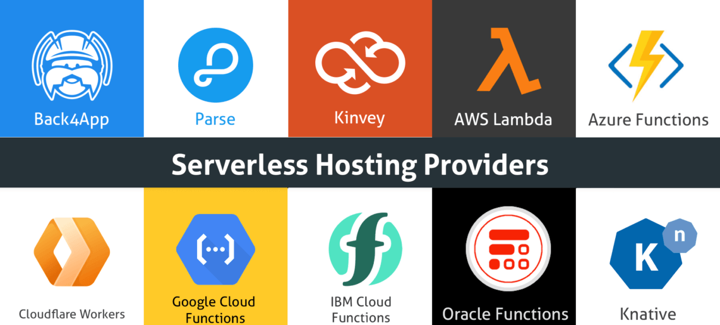
Algumas opções

Slide 19
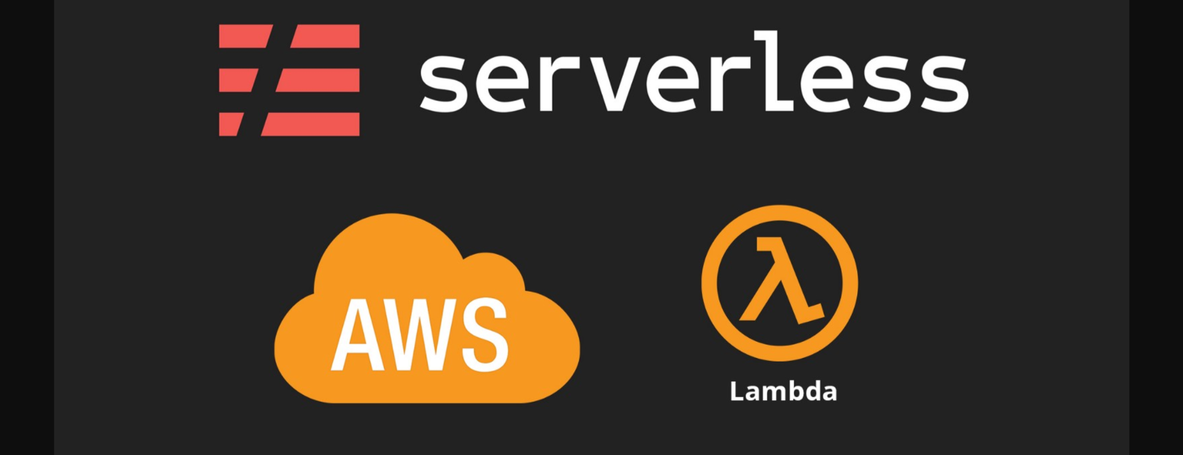
Bora ver como funciona

Slide 20
Obrigado!
Dúvidas?

